Slide 1

Особенности развития и эффективного воспитания и обучения детей с нарушением зрения

Slide 2
В ст.43 Конституции и ст.18 Закона «Об образовании» сказано: государство гарантирует право ребенка-дошкольника на образование. В ней также указано, что родители являются первыми педагогами ребенка-дошкольника и именно они обязаны заложить основы физического, нравственного и интеллектуального развития его личности.
Для воспитания детей дошкольного возраста, охраны и укрепления их физического и психического здоровья, развития индивидуальных способностей и необходимой коррекции нарушений развития этих детей в помощь семье действует сеть дошкольных образовательных учреждений.

Slide 3
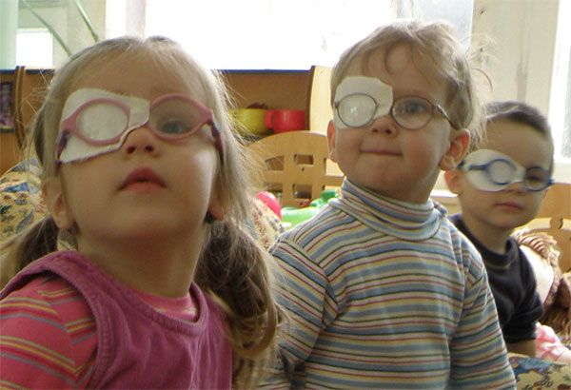
Для воспитания детей дошкольного возраста, охраны и укрепления их физического
и психического здоровья, развития индивидуальных способностей и необходимой коррекции нарушений развития этих детей
в помощь семье действует сеть дошкольных образовательных учреждений.

Slide 4
Условием эффективного оздоровления, воспитания и обучения детей
с нарушением зрения:
Активность, заинтересованность, стремление сотрудничать с педагогами и мед. персоналом детского сада
Родители несут свою часть ответственности за результаты воспитания, обучения и оздоровления своего ребенка!

Slide 5
Самой распространенной причиной патологии зрения в детском возрасте является перинатальная травма ЦНС :
асфиксия, гипоксия – кислородная недостаточность у плода в период беременности или во время родов;
травма шейного отдела позвоночника (кривошея);
ретинопатия недоношенных и др.
Существует очень тесная взаимосвязь между деятельностью ЦНС и функциями зрительного аппарата.
О глазе даже говорят, что
«это - мозг, выведенный наружу».

Slide 6
Недостатки, трудности отмечаются в 3-х сферах развития ребенка:
1 – в физическом развитии;
2 – в умственном развитии;
3 – в развитии эмоционально-волевой сферы и в становлении личности ребенка.
В физическом развитии отмечаются:
общая соматическая ослабленность, т.е. частые заболевания;
нарушения осанки, плоскостопие;
нарушение координации движений, несогласованности движений рук и ног;
слабость нервной системы – невропатия, проявляется, когда ребенок тяжело переносит некоторые раздражители – яркий свет, духоту, его укачивает в транспорте, он быстро устает и начинает капризничать.

Slide 7
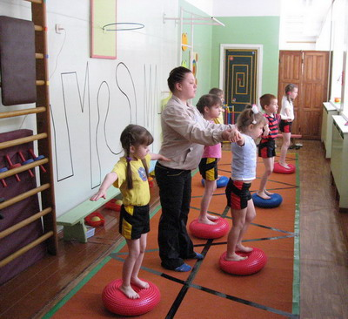

Поэтому нашим детям необходимы всевозможные общеукрепляющие мероприятия: соблюдение режима дня, закаливание, массаж, плавание в бассейне, физические упражнения, подвижные игры на свежем воздухе, и что особенно немаловажно, пример здорового образа жизни, который дают родители в семье.

Slide 8
Здоровый человек получает 90 % информации о внешнем мире только с помощью зрения, то сколько же ее получают дети с нарушенным зрением?
Ребенок вынужденно познает мир через ограниченные рамками стекол очки, а в период лечения окклюзией, вынужден использовать для восприятия плохо видящий глаз, становится в этот период практически слабовидящим.

Slide 9
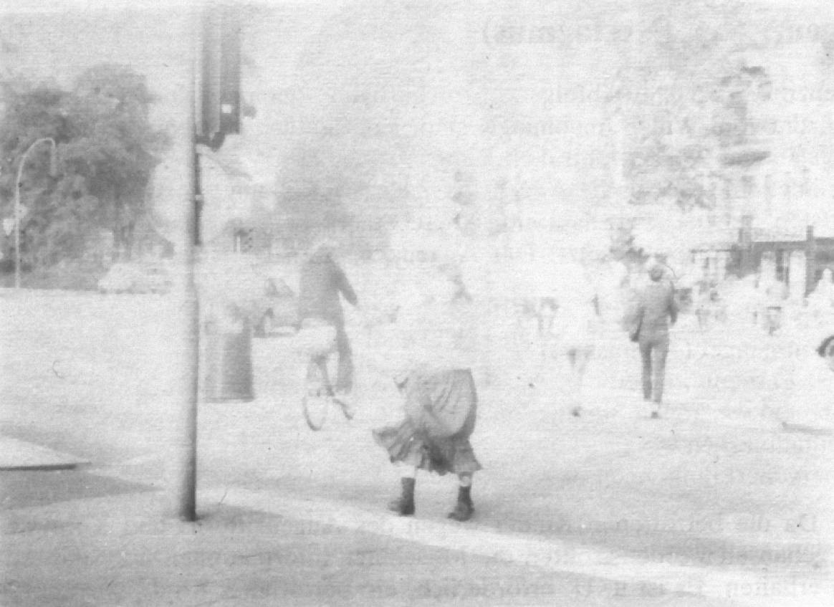
Помутнение хрусталика

Slide 10
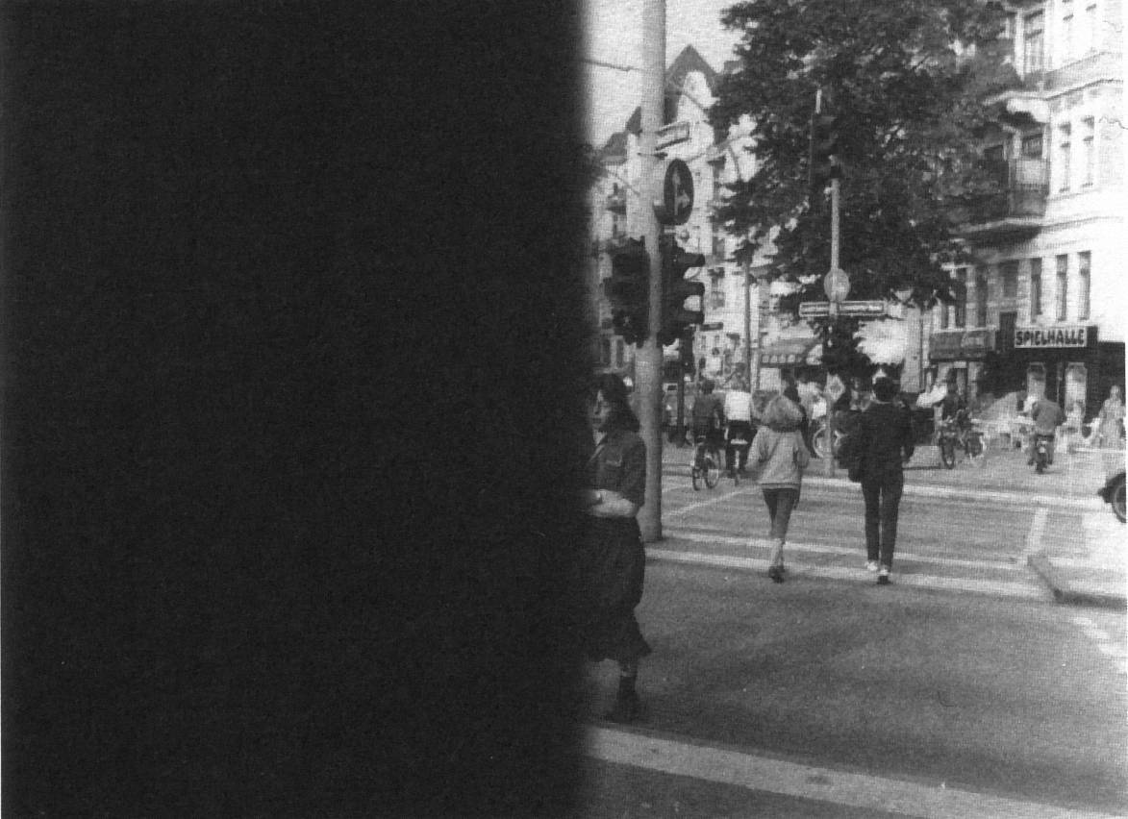
Повреждение зрительного нерва

Slide 11
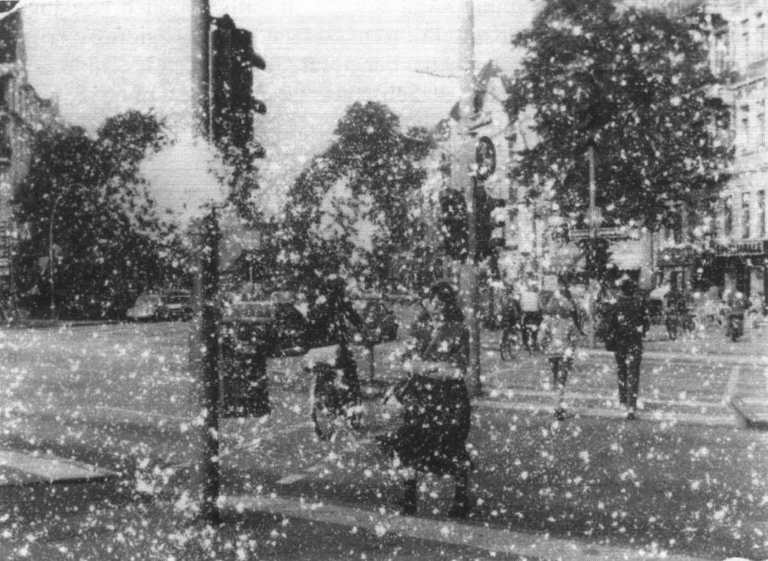
Помутнение роговицы глаза

Slide 12
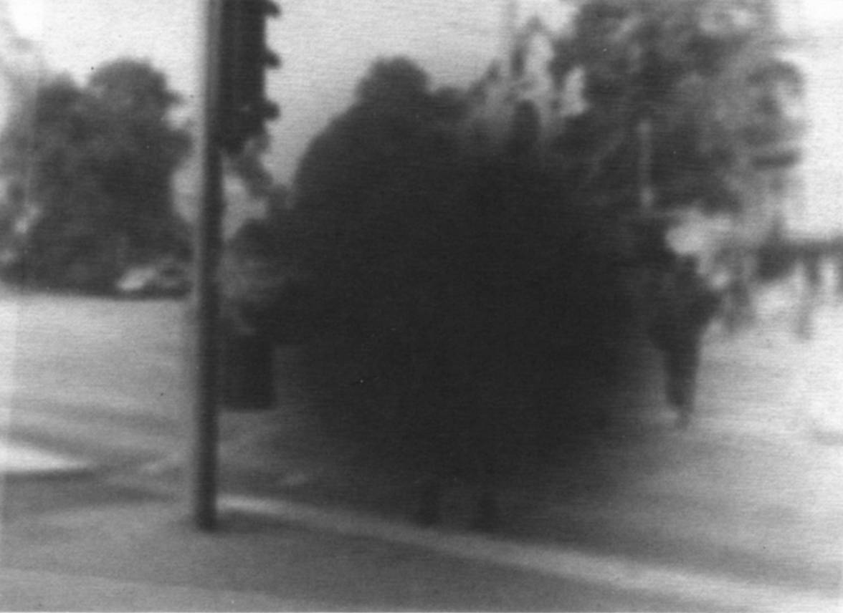
Макулодистрофия

Slide 13
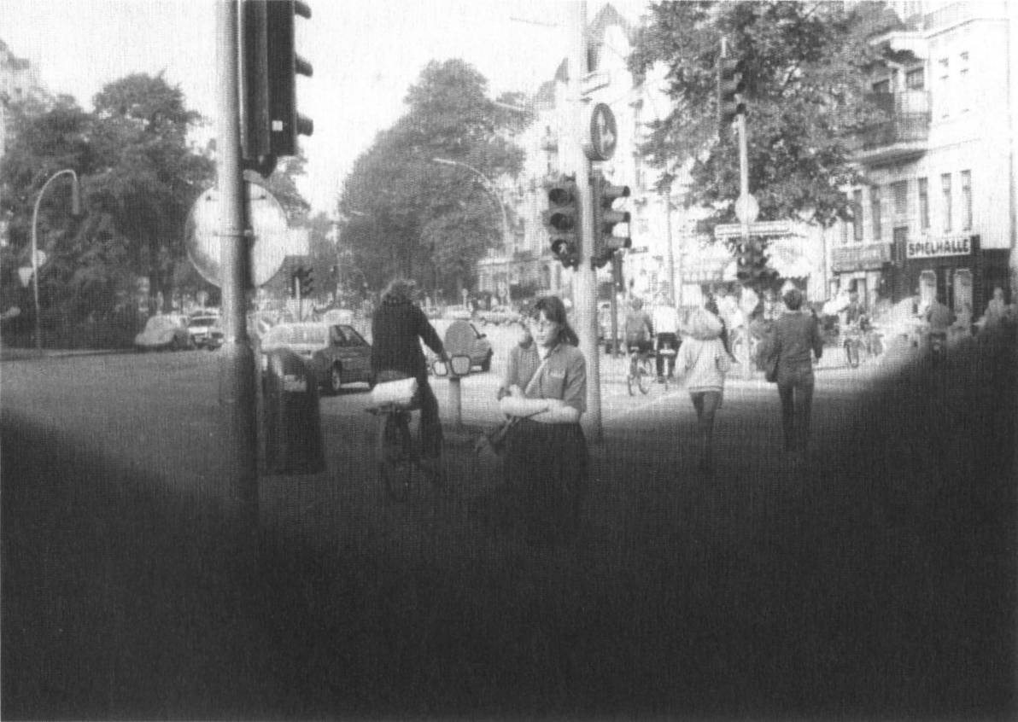
Сужение поля зрения

Slide 14

Трубчатое зрение

Slide 15
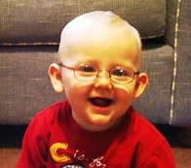
Вследствие нарушения зрения, ребенок получает очень незначительное количество информации, мир теряет свою целостность, богатство красок, не воспринимается множество интересных и важных деталей.
Т.о. сенсорный (чувственный) опыт детей с нарушениями зрения очень ограниченный.
Как следствие, страдают и остальные познавательные процессы: мышление, память, воображение, речь.

Slide 16
Недостатки в развитии познавательных процессов могут сказаться на уровне готовности ребенка к обучению в школе и в дальнейшей учебе.
Характерны для детей с нарушением зрения трудности в усвоении точных наук – н-р, математики, также при обучении чтению и письму.
Большой проблемой детей с нарушениями зрения является недостаточное развитие мелкой моторики пальцев рук. А развитие руки тесно связано с развитием речи ребенка.
У очень многих будущих школьников отмечаются дефекты в речи, которые впоследствии сказываются в процессе чтения и письма.

Slide 17

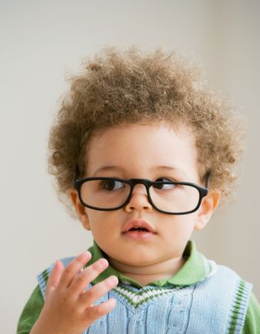
Обратите внимание на то, доставляет ли оправа очков ребенку неприятностей больше, чем это возможно.
Оправа должна быть удобная, легкая, иначе она может вызвать раздражение, нарушение кровоснабжения головного мозга, отчего в свою очередь страдает внимание и память ребенка.

Slide 18
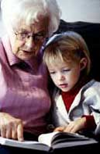

Полноценное умственное развитие детей
с нарушением зрения целиком зависит от внимания родителей и повседневной развивающей работы с ребенком в семье.
Никто другой, кроме самых близких людей не сможет развить интеллект ребенка.

Slide 19

Познавательные интересы и потребности ребенка формируются по подражанию своим родителям.
Если родители живут не только решением материальных проблем, но и удовлетворяют свои духовные потребности: любят читать, с интересом смотрят не только сериалы, но и познавательные передачи, играют не только в компьютер, но и в шахматы, шашки, в футбол на свежем воздухе и т.д. существует большая вероятность того, что и ребенок переймет эти интересы и увлечения, будет стремиться к знаниям и к здоровому образу жизни.

Slide 20

Необходимо обогащать жизнь ребенка новыми впечатлениями: вывозить ребенка в деревню, на природу, наблюдать за растениями и животными, бывать в цирке, театре, в общественных местах, привлекать ребенка к наблюдению и объяснять деятельность людей разных профессий.

Slide 21
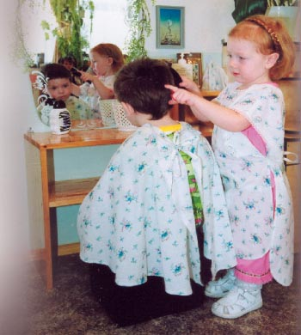

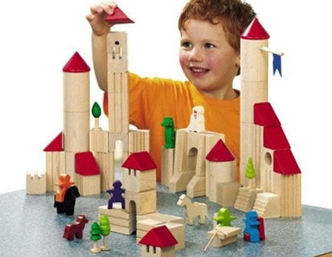
Создавайте в семье условия для самостоятельных сюжетных игр ребенка, потому что именно в игре закрепляются полученные ребенком впечатления от окружающего мира

Slide 22


Ограничьте просмотр телевизора и игры на компьютере:
- ребенку более полезны живое общение с близкими людьми,
- непосредственный опыт взаимодействия с предметами, игрушками,
- чтение книг,
- прослушивание сказок и рассказов на аудиодисках и кассетах,
это благоприятно и для развития слухового восприятия, внимания и воображения вашего ребенка.

Slide 23

Имейте в вашем домашнем арсенале познавательные и развивающие игры, соответствующие возрасту ребенка, и с удовольствием играйте вместе с ребенком.

Slide 24
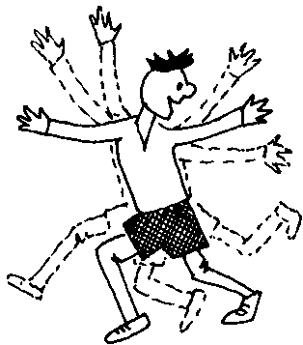
Нарушения в эмоционально-волевой сфере, поведении связаны:
1. со слабостью нервной системы -
у многих детей отмечается повышенная возбудимость,
гиперактивность или
наоборот, вялость,
инертность,
заторможенность.

Slide 25
Также нарушения в поведении, эмоционально-волевой сфере могут быть вызваны
2. недостатками семейного воспитания:
- гиперопека,
- гипоопека,
- воспитание по типу «кумир семьи» и
в позиции больного ребенка
Родители слабовидящего ребенка часто склонны излишне жалеть и оберегать его, спешат удовлетворять любые желания и капризы, воспитывая тем самым у него эгоизм и иждивенческие наклонности.

Slide 26
Дети, которых чрезмерно жалеют, опекают, балуют, избавляют от трудностей, становятся несамостоятельными, неуверенными в себе и чрезмерно зависимыми от взрослых.
Нельзя забывать, что конечная цель воспитания – научить ребенка обходиться без нас, своими силами и умом выживать в этом мире.

Slide 27
Необходимо воспитывать у ребенка волевые качества: смелость, настойчивость, решительность. Именно эти качества понадобятся нашим детям в будущем для того, чтобы преодолеть трудности и препятствия реальной жизни и найти свое место в ней. Как бы не было больно и жалко ребенка, не допускайте чрезмерной опеки и мелочного контроля над всеми его действиями.
Давайте ребенку возможность быть самостоятельным, взрослым, активным, не делайте за него то, что ребенок вполне способен делать сам в своем возрасте, прививайте навыки самообслуживания.
Если что-то не получается у ребенка – помогайте, давайте больше времени, имейте терпение, пока малыш выполняет действия медленно, н-р, не спешите сами быстрее одевать и раздевать ребенка.

Slide 28
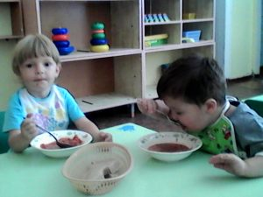
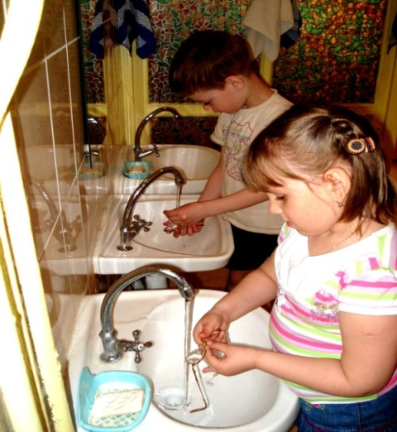

Slide 29
Приучайте ребенка к режиму дня – когда есть определенное время для игр, в одно и то же время он принимает пищу, ложится спать . Такое упорядочивание жизни также дисциплинирует ребенка.
Учите ребенка выполнять правила поведения, давайте четкие понятия: что «можно», а что делать «нельзя».
Но не переусердствуйте, не ограничивайте активность ребенка чрезмерным числом запретов. На каждое «нельзя» нужно сразу предоставить ребенку 3-5 «можно». Например, нельзя играть с хрусталем из шкафа, но можно взять игрушки, собирать Паззлы, посмотреть картинки в книжке, порисовать, полепить и т.п.

Slide 30
Обязательно все взрослые, участвующие в воспитании ребенка, должны быть едины и последовательны в требованиях к ребенку.
В воспитании детей с нарушением зрения необходимо придерживаться разумного сочетания любви, безусловного принятия своего ребенка с требовательностью к нему.
Не следует забывать, что психика детей очень ранима, наши дети требуют бережного, доброжелательного и очень терпеливого отношения.

Slide 31
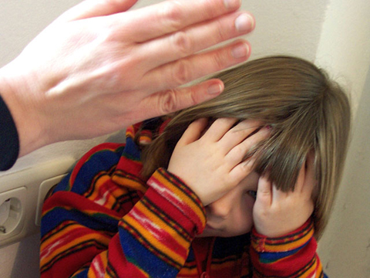
Недопустимо кричать на детей, т.к. это может повредить слух, который является вторым по значимости сенсорным анализатором, компенсирующим недостатки зрения.
Жесткое авторитарное, подавляющее воспитание, способны сломить личность ребенка и сделать его беспомощным
и безвольным,
либо наоборот,
очень агрессивным
по отношению
к другим.

Slide 32
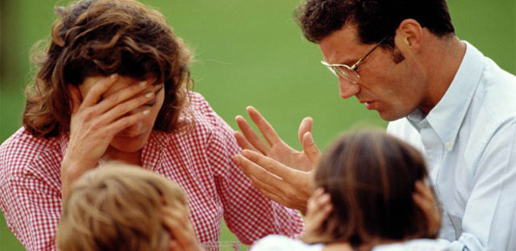
Постоянный хронический стресс, переживаемый ребенком в семье, где неблагополучные отношения, приводит к сильному психоэмоциональному напряжению всех систем детского организма, приводит к ослаблению и нарушению физического и психического здоровья, и может привести к задержке умственного развития ребенка.

Slide 33

Если мы хотим полноценного развития и оздоровления ребенка с нарушениями зрения, необходимо заботиться о его эмоциональном благополучии.
Помните одну из заповедей родительства:
«Для ребенка сделано недостаточно, если не сделано все!»

Slide 34

СПАСИБО ЗА ВНИМАНИЕ!
УСПЕХОВ В ВОСПИТАНИИ И ОЗДОРОВЛЕНИИ
НАШИХ ДЕТЕЙ!

